Slide 1
Bài 18
TUẦN HOÀN MÁU

Slide 2
NỘI DUNG:
I. CẤU TẠO VÀ CHỨC NĂNG HỆ TUẦN HOÀN
1. Cấu tạo chung
2. Chức năng chủ yếu của hệ tuần hoàn
II. CÁC DẠNG HỆ TUẦN HOÀN Ở ĐỘNG VẬT.
1. Hệ tuần hoàn hở
2. Hệ tuần hoàn kín

Slide 3
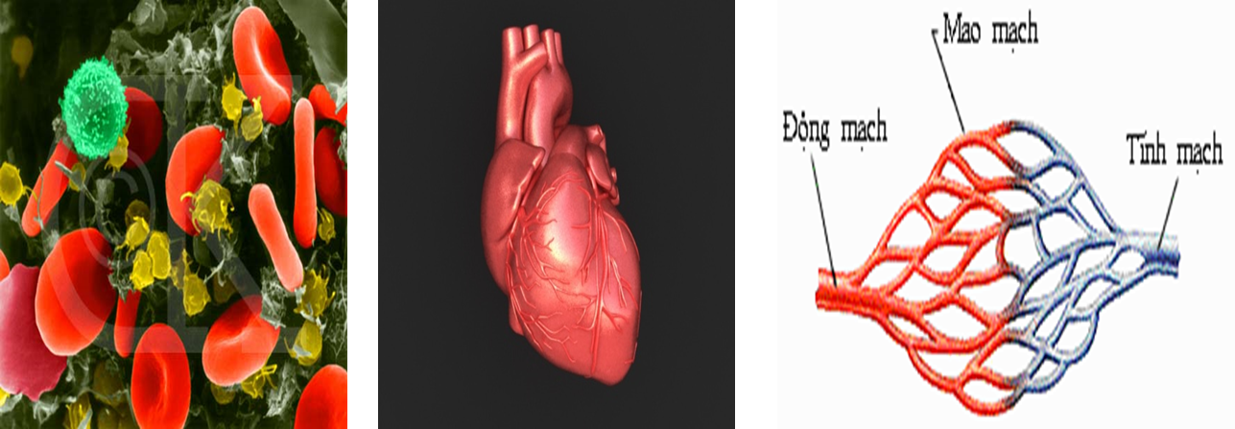
Bài 18: TUẦN HOÀN MÁU
I. CẤU TẠO VÀ CHỨC NĂNG CỦA HỆ TUẦN HOÀN
1. Cấu tạo chung
Dịch tuần hoàn
Tim
Hệ thống mạch máu

Slide 4
Bài 18: TUẦN HOÀN MÁU
I. CẤU TẠO VÀ CHỨC NĂNG CỦA HỆ TUẦN HOÀN
1. Cấu tạo chung
- Dịch tuần hoàn: Máu hoặc hỗn hợp máu – dịch mô .
- Tim: Là 1 cái máy bơm hút và đẩy máu trong mạch máu.
- Hệ thống mạch máu: Gồm hệ thống động mạch, hệ thống mao mạch và hệ thống tĩnh mạch.

Slide 5
Bài 18: TUẦN HOÀN MÁU
I. CẤU TẠO VÀ CHỨC NĂNG CỦA HỆ TUẦN HOÀN
1. Cấu tạo chung
2. Chức năng chủ yếu của hệ tuần hoàn
- Chức năng của hệ tuần hoàn là vận chuyển các chất từ bộ phận này đến bộ phận khác để đáp ứng cho các hoạt động sống của cơ thể.
Nêu chức năng chủ yếu của hệ tuần hoàn?

Slide 6
Bài 18: TUẦN HOÀN MÁU
II – CÁC DẠNG HỆ TUẦN HOÀN Ở ĐỘNG VẬT
- Động vật đa bào có cơ thể nhỏ, dẹp và động vật đơn bào không có hệ tuần hoàn.
- Động vật đa bào có kích thước cơ thể lớn có hệ tuần hoàn.
- Các dạng hệ tuần hoàn:

Slide 7
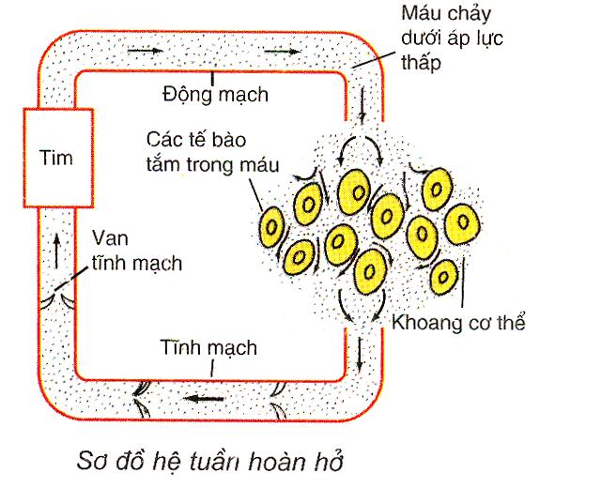
Bài 18: TUẦN HOÀN MÁU
II. Các dạng hệ tuần hoàn ở động vật
1. Hệ tuần hoàn hở
- Hệ tuần hoàn hở: là hệ tuần hoàn trong dòng tuần hoàn của máu có một đoạn máu tràn vào khoang cơ thể trộn lẫn với dịch mô.
Hình 18.1. Sơ đồ hệ tuần hoàn hở

Slide 8
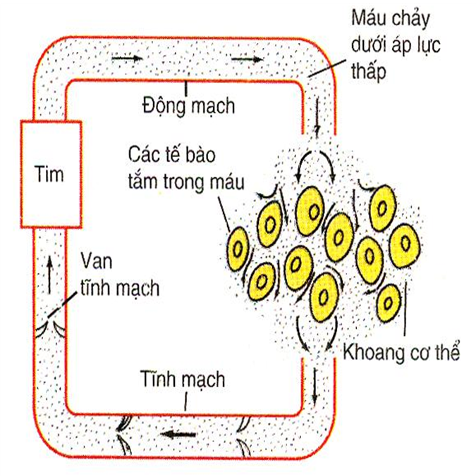
Bài 18: TUẦN HOÀN MÁU
II – CÁC DẠNG HỆ TUẦN HOÀN Ở ĐỘNG VẬT
Hệ tuần hoàn hở
Đại diện:
Đa số động vật thân mềm (ốc sên, trai...)
Chân khớp (côn trùng, tôm...):
- Đặc điểm:
+ Hệ tuần hoàn hở có 1 đoạn máu đi ra khỏi mạch máu và trộn lẫn với dịch mô.
+ Máu chảy trong động mạch dưới áp lực thấp và chảy chậm.

Slide 9
Đường đi của máu trong hệ tuần hoàn hở
Động mạch
Tế bào
TIM
TIM
Tĩnh mạch
Khoang cơ thể

Slide 10
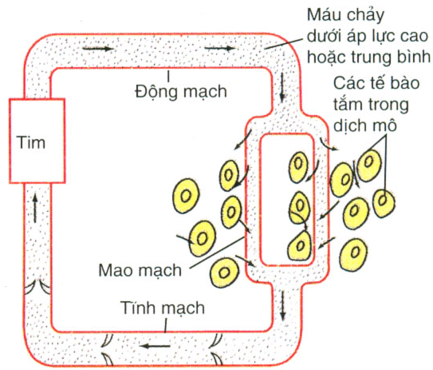
Bài 18: TUẦN HOÀN MÁU
II. CÁC DẠNG HỆ TUẦN HOÀN
2. Hệ tuần hoàn kín
Hệ tuần hoàn kín: Là hệ tuần hoàn có máu lưu thông trong mạch kín (có mao mạch nối động mạch với tĩnh mạch).
Hình 18.2. Sơ đồ hệ tuần hoàn kín

Slide 11
Bài 18: TUẦN HOÀN MÁU
II – CÁC DẠNG HỆ TUẦN HOÀN Ở ĐỘNG VẬT
2. Hệ tuần hoàn kín
- Đại diện:
Mực ống, bạch tuộc, giun đốt, chân đầu và động vật có xương sống
- Đặc điểm:
+ Hệ tuần hoàn kín có máu lưu thông liên tục trong mạch kín.
+ Máu chảy dưới áp lực cao hoặc trung bình và chảy nhanh.

Slide 12
Đường đi của máu trong hệ tuần hoàn kín
Động mạch
Tế bào
TIM
TIM
Mao
mạch
Tĩnh mạch

Slide 13
 | Hệ tuần hoàn hở | Hệ tuần hoàn kín
Đại diện
Cấu tạo
Đường đi của máu (bắt đầu từ tim)
Đặc điểm
Đa số động vật thân mềm và Chân khớp
Mực ống, bạch tuộc, giun đốt, chân đầu và động vật có xương sống
Không có mao mạch
Có mao mạch
Tim ĐM Khoang cơ thể
Tim ĐM MM
TM
TM
Hệ tuần hoàn hở có 1 đoạn máu đi ra khỏi mạch máu và trộn lẫn với dịch mô.
Máu chảy dưới áp lực thấp và chảy chậm
Hệ tuần hoàn kín có máu lưu thông liên tục trong mạch kín
Máu chảy dưới áp lực cao hoặc trung bình và chảy nhanh

Slide 14
Cho biết ưu điểm của hệ tuần hoàn kín so với hệ tuần hoàn hở?
Trong hệ tuần hoàn kín, máu chảy trong động mạch dưới áp lực cao hoặc trung bình. Tốc độ máu chảy nhanh, máu đi được xa, đến các cơ quan nhanh
→ đáp ứng tốt hơn nhu cầu trao đổi khí và trao đổi chất của cơ thể.

Slide 15
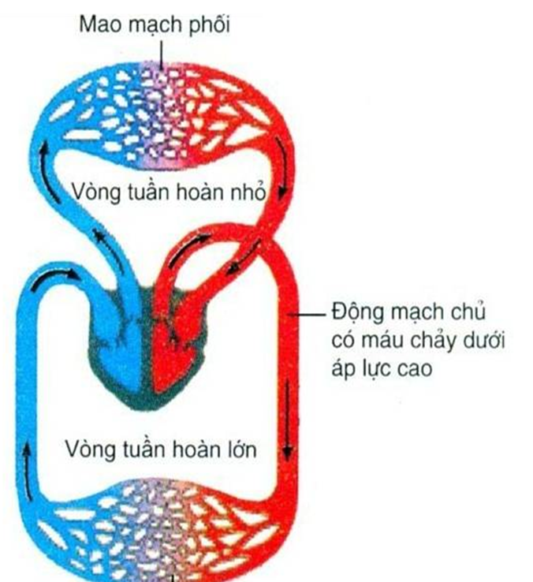
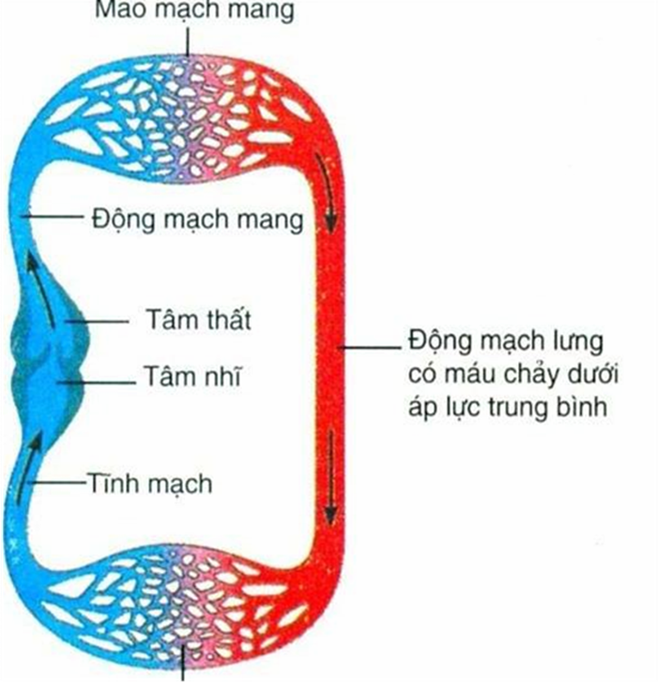
- Dựa vào số vòng tuần hoàn người ta chia hệ tuần hoàn kín ra làm mấy loại?
Hệ tuần hoàn kín chia làm 2 loại:
- Hệ tuần hoàn đơn
- Hệ tuần hoàn kép
HỆ TUẦN HOÀN ĐƠN
HỆ TUẦN HOÀN KÉP

Slide 16
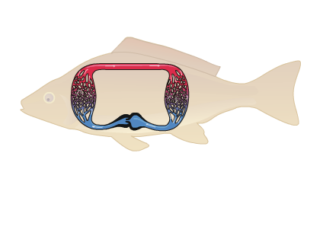
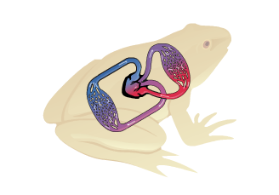
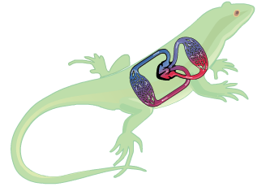
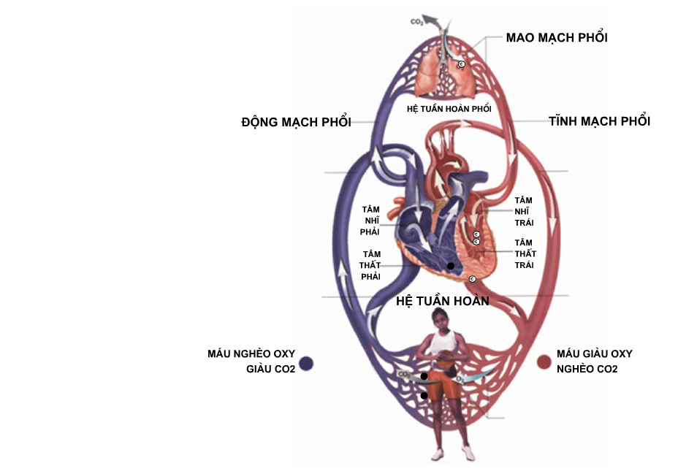
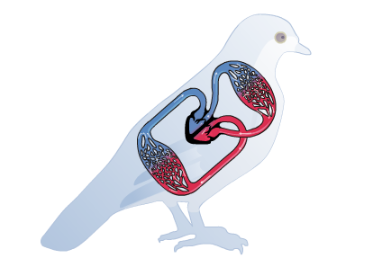

Slide 17
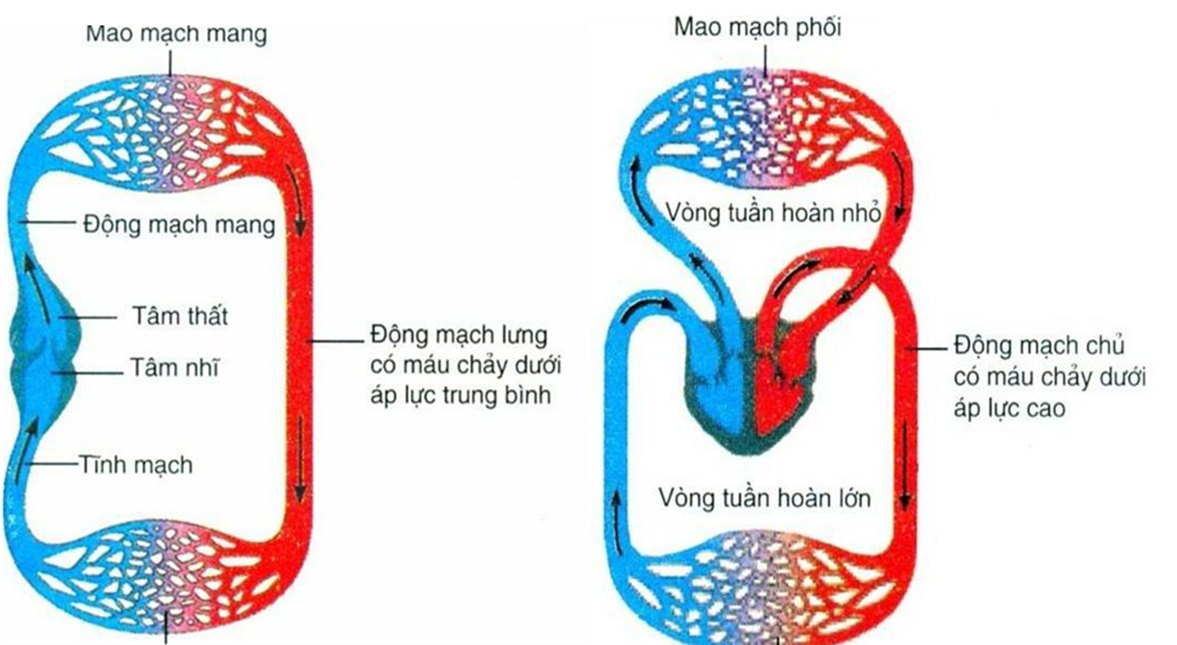
HOÀN THÀNH PHIẾU HỌC TẬP SAU:
Nội dung | Hệ tuần hoàn đơn | Hệ tuần hoàn kép
Đại diện
Cấu tạo tim
Số vòng tuần hoàn
Áp lực của máu chảy trong động mạch

Slide 18
HOÀN THÀNH PHIẾU HỌC TẬP SAU:
Nội dung | Hệ tuần hoàn đơn | Hệ tuần hoàn kép
Đại diện
Cấu tạo tim
Số vòng tuần hoàn
Áp lực của máu chảy trong động mạch
ĐV có phổi như lưỡng cư, bò sát, chim và thú
Cá
Có 2 ngăn
3 hoặc 4 ngăn
1 vòng
2 vòng
Máu chảy dưới áp lực trung bình
Máu chảy dưới áp lực cao

Slide 19
ĐƯỜNG ĐI CỦA MÁU TRONG HỆ TUẦN HOÀN ĐƠN
Động mạch mang
Mao mạch mang
Động mạch lưng
TÂM THẤT
TÂM NHĨ
Mao mạch
Tĩnh mạch

Slide 20
Động mạch lưng
Mao mạch mang
Mao mạch
Động mạch mang
Tĩnh mạch
Tim
Tim
Động mạch mang
Mao mạch mang
Tĩnh mạch
Mao mạch
Động mạch lưng
Vì ở cá chỉ có một vòng tuần hoàn nên được gọi là vòng tuần hoàn đơn .
Vì sao vòng tuần hoàn ở cá gọi là vòng tuần hoàn đơn?

Slide 21
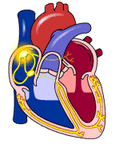
ĐƯỜNG ĐI CỦA MÁU TRONG HỆ TUẦN HOÀN KÉP
Mao mạch phổi
Tĩnh mạch phổi
Động mạch phổi
VÒNG TUẦN HOÀN NHỎ
TÂM NHĨ PHẢI
TÂM NHĨ TRÁI
TÂM THẤT TRÁI
TÂM
THẤT
PHẢI
Động mạch chủ
Mao mạch các cơ quan
VÒNG TUẦN HOÀN LỚN
Tĩnh mạch chủ

Slide 22
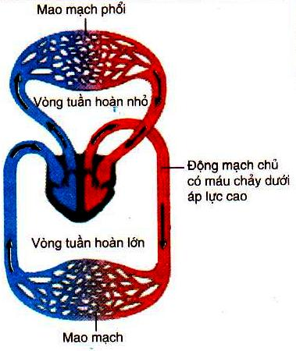
ĐƯỜNG ĐI CỦA MÁU TRONG HỆ TUẦN HOÀN KÉP CỦA CHIM, THÚ
Vòng tuần hoàn lớn
Động mạch chủ
Mao mạch
Tim
Tĩnh mạch chủ
Vòng tuần hoàn nhỏ
Động mạch phổi
Mao mạch phổi
Tim
Tĩnh mạch phổi
Vì ở lưỡng cư, bò sát, chim và thú có 2 vòng tuần hoàn lớn và nhỏ nên được gọi là vòng tuần hoàn kép .
Vì sao vòng tuần hoàn ở lưỡng cư, bò sát, chim gọi là vòng tuần hoàn kép?

Slide 23
Cho biết ưu điểm của hệ tuần hoàn kép so với hệ tuần hoàn đơn?
Trong động mạch của hệ tuần hoàn kép máu chảy dưới áp lực cao, máu chảy nhanh, đi xa tạo ra áp lực thuận lợi cho quá trình trao đổi chất ở mao mạch → Trao đổi chất diễn ra nhanh.

Slide 24
Chiều hướng tiến hoá của hệ tuần hoàn kín
Đặc điểm | Cá | Lưỡng cư | Bò sát | Chim, thú
Tim (số ngăn)
Số vòng tuần hoàn
Máu nuôi cơ thể
2 ngăn
3 ngăn nhưng có 1 vách ngăn hụt
3 ngăn
4 ngăn
1
2
2
2
Không pha
Pha nhiều
Pha ít
Không pha

Slide 25
CỦNG CỐ
Câu 1: Đường đi của máu trong hệ tuần hoàn hở theo thứ tự là:
Động mạch, mao mạch, tĩnh mạch, tim
Động mạch, tĩnh mạch, mao mạch, tim
Động mạch, khoang cơ thể, tĩnh mạch, tim
Động mạch, tĩnh mạch, khoang cơ thể, tim
A
B
B
C
C
D

Slide 26
Câu 2: Nhóm động vật KHÔNG có sự pha trộn giữa máu giàu O₂ và máu giàu CO₂ ở tim:
A. Cá xương, chim, thú
B. Lưỡng cư, thú
C. Bò sát (trừ cá sấu), chim, thú
D. Lưỡng cư, bò sát, chim

Slide 27
XIN CHÂN THÀNH CẢM ƠN !

